Slide 1
SISTEMA EXCRETOR
HORMONAL

Slide 2
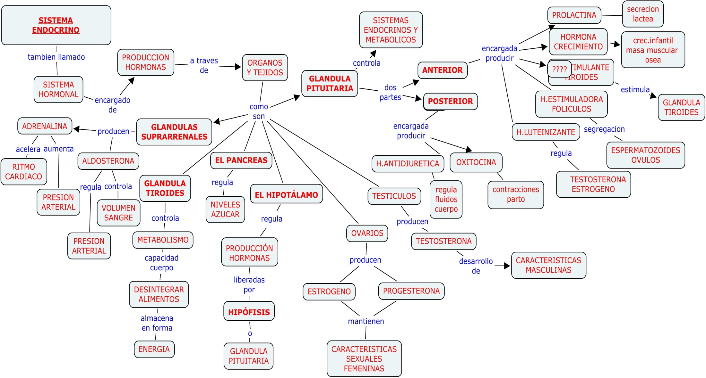

Slide 3
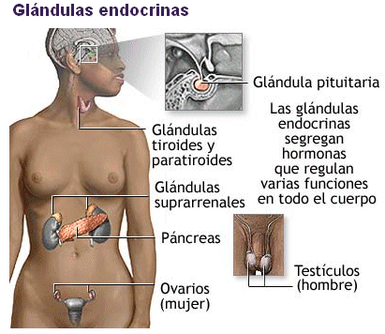
Las glándulas endocrinas segregan hormonas (mensajeros químicos) en el torrente sanguíneo, para que éste las transporte a diversos órganos y tejidos en todo el cuerpo. Por ejemplo, el páncreas segrega insulina, que le permite al cuerpo regular los niveles de azúcar en la sangre. La glándula tiroides recibe instrucciones de la pituitaria para segregar hormonas que determinan el ritmo de la actividad química en el cuerpo (a más hormonas en la sangre, más rápida es la actividad química y, a menos hormonas, más lenta es ésta).

Slide 4
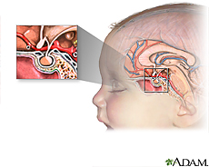
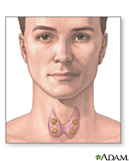
PATOLOGIAS GLANDULAS ENDOCRINAS
GLANDULA PITUITARIA
TUMORES
EXTIRPAR
GLANDULA TIROIDES
HIPOTIROIDISMO
LEVOTIROXINA, 50,75,100,125,150 SEGUN SEA EL CASO
SUBE PESO-FATIGA-SENSIBILIDAD FRIO
LEVOTIROXINA, 50,75,100,125,150 SEGUN SEA EL CASO
HIPERTIROIDISMO
TRATAMIENTO
BAJA PESO-AUMENTO FRECUENCIA CARDIACA-SENSIBILIDAD CALOR
CANCER DE TIROIDES
CIRUGIA-RADIOTERAPIA-QUIMIOTERAPIA
NODULO CUELLO-INFLAMACION

Slide 5
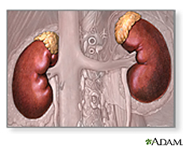
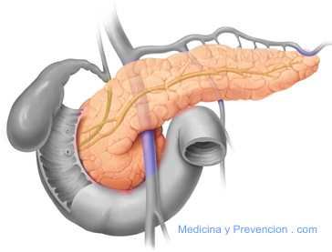
GLANDULA SUPRARRENAL
ENFERMEDAD DE ADDISON
PERDIDA DE PESO-DEBILIDAD MUSCULAR-FATIGA-PRESION ARTERIAL BAJA-PIEL OSCURA O MANCHADA
TRATAMIENTO
HIDROCORTISONA-PASTILLAS DE HORMONAS
EL PANCREAS
FIBROSIS QUISTICA TRANSTORNO GENETICO OBSTRUYE CONDUCTOS PANCREATICOS-AFECTA HIGADO-PULMONES-PANCREAS-SENOS PARANASALES-ORGANOS SEXUALES-NO TRATAMIENTO
DIABETES TIPO I-NO PRODUCCION INSULINA-REACCION INMUNOLOGICA A LAS CELULAS-TRATAMIENTO INSULINA DE POR VIDA
DIABETES TIPO II PIERDE CAPACIDAD SEGREGAR INSULINA SUFICIENTE EN RESPUESTA A LAS COMIDAS-TRATAMIENTO GLIBLENCLAMIDA 5MG-METFORMINA850MG

Slide 6
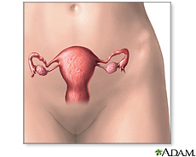
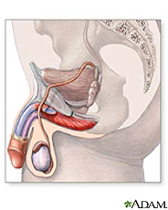
LOS OVARIOS
QUISTE OVÁRICO-CAVIDAD LLENA LIQUIDO-NO CAUSA DAÑO-DESAPARECE ESPONTANEAMENTE TOMANDO PASTILLAS ANTICONCEPTIVAS
CANCER DE OVARIO-SENSACION PESO EN PELVIS-DOLOR PARTE BAJA ABDOMEN-HEMORRAGIA VAGINAL-AUMENTO O PERDIDA DE PESO-NAUSEAS-PERDIDA APETITO-TRATAMIENTO QUIRURGICO-QUIMIOTERAPIA
LOS TESTICULOS
CANCER DE TESTICULOS-DOLOR,INFLAMACION O NODULOS EN LOS TESTICULOS O REGION INGUINAL. LA MAYORI A DE LOS CASOS SON TRATABLES DETECTADOS A TIEMPO-CIRUGIA-RADIACION-QUIMIOTERAPIA

